Slide 1


Conception d’un système mobile de télémétrie en temps réel
INF3995
Projet de conception d’un système informatique
Charles Hosson
Erica Bugden
Fabrice Charbonneau
Félix Boulet
Justine Pepin
Patrick Richer St-Onge
Équipe #3

Slide 2
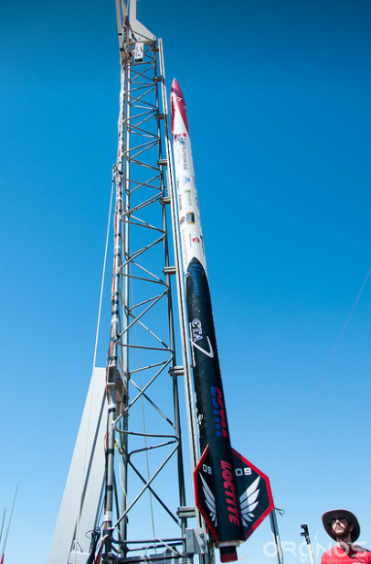
Introduction
Les fusées
Compliquées
Dangereuses
Erica Bugden
Image(s): Oronos
Notes:
- Systèmes → Graves blessures
- Exemples: Explosifs parachutes, moteur
- Problème → quelques secondes pour le régler

Slide 3
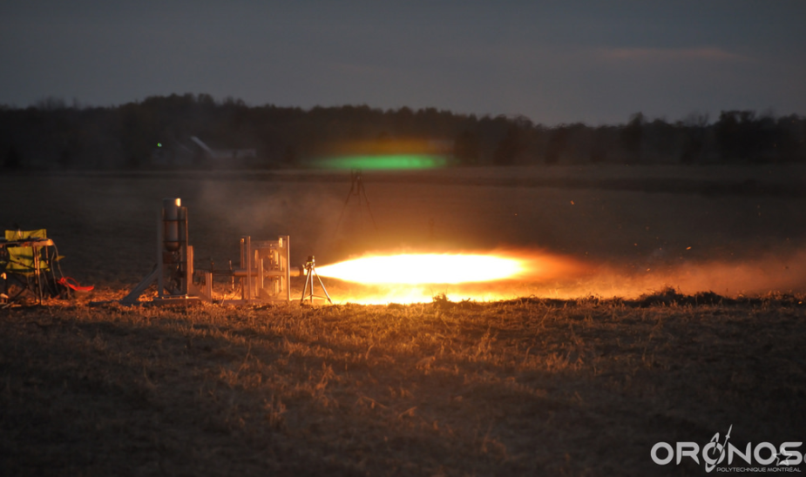
Test Moteur
Erica Bugden
Image(s): Oronos
Notes:
- Systèmes avioniques: Contrôle de la valve, capteurs de pression
- Rapidement détecter des anomalies

Slide 4
Introduction
Les fusées
Complexes
Dangereuses
Projet
Système de transfert et de visualisation de données de fusée
Erica Bugden
Image(s): Oronos
Notes:
- Prévenir accidents, succès: Système interprétation rapide et facile des données
- Appel d’offres

Slide 5
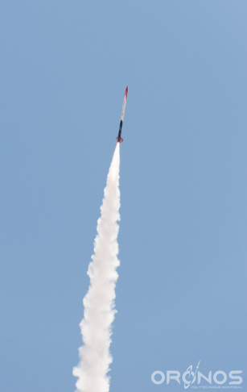
Plan de la présentation
Introduction
Systèmes à concevoir
Méthode/Approche
Solution
Serveur
Client
Conclusion
Erica Bugden
Image(s): Oronos
Notes:
2. Systèmes à concevoir
3. Approche de développement et de gestion de projet
4. Ensuite, Détails des solutions proposées pour le serveur et le client
5. Terminer, petite conclusion

Slide 6
2. Systèmes à concevoir

Slide 7


2. Systèmes à concevoir
Fusée
Serveur
Client
Erica Bugden
Image(s): cdn3.f-cdn.com, lifelisted.com
Notes:
2 systèmes
- Serveur: Acheminer données générées par la fusée → plusieurs clients
- Client: Afficher les données reçues

Slide 8
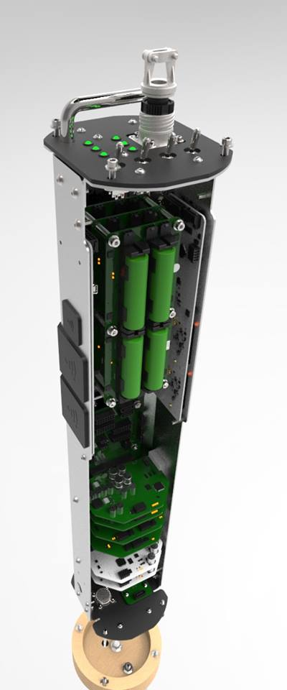
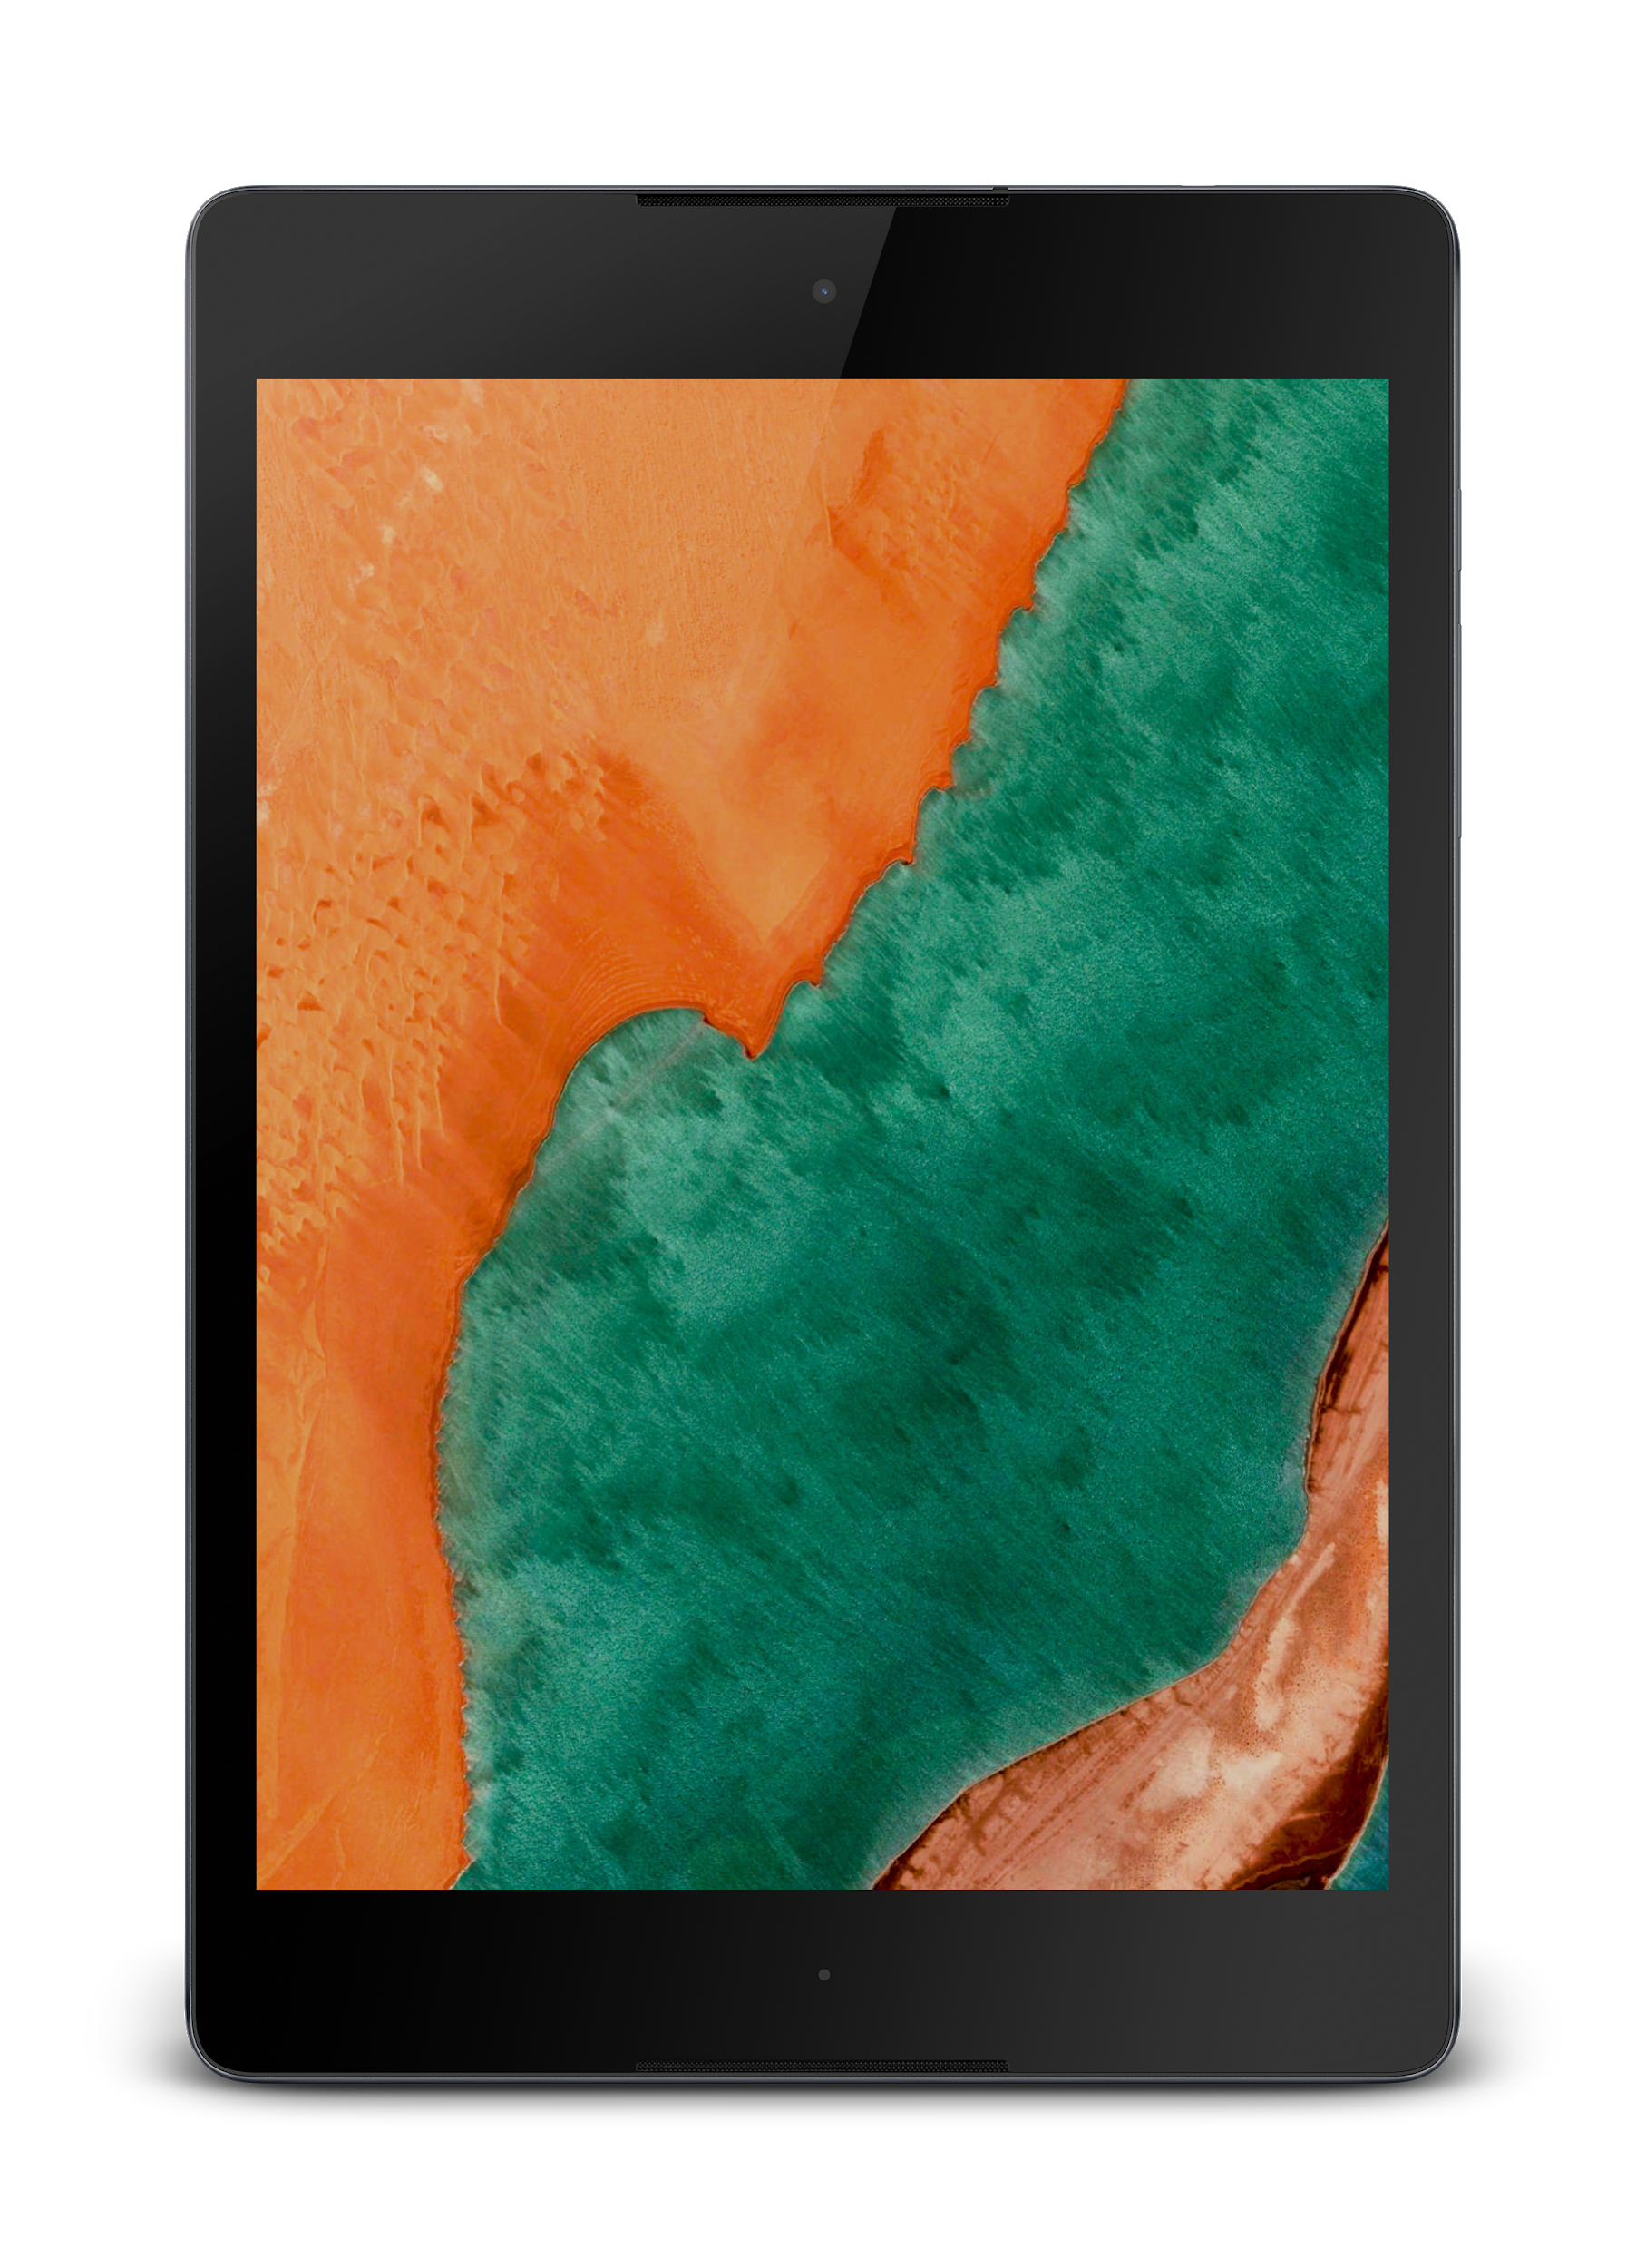
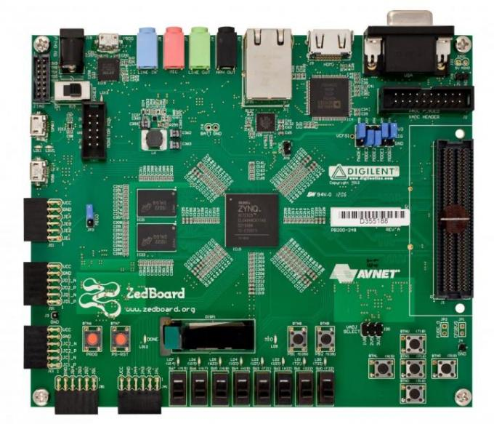




Plateformes matérielles et logicielles
Linux sur Zedboard
Android 6.0 sur Nexus 9
PCBs
Avioniques
Serveur Python
Application Android
Erica Bugden
Image(s): Oronos, commons.wikimedia.org

Slide 9
Serveur : Fonctionnalités
Transfert de données à plusieurs clients
Interface HTTP RESTful
Authentification et connexion des clients
Téléchargement de fichiers utiles (configuration, PDF)
Erica Bugden
Notes:
Téléchargement de fichiers utiles: Fichiers pour la configuration du client, PDF de rapport de compétition

Slide 10
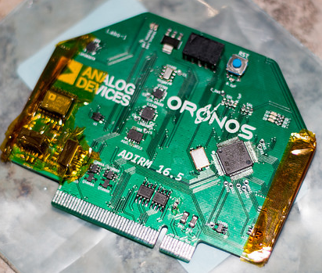
Serveur : Modes de fonctionnement
1. Sériel
Source de données : PCB
PCB
Avionique
Serveur
Client
Erica Bugden
Image(s): Oronos, commons.wikimedia.org

Slide 11

Serveur : Modes de fonctionnement
2. Simulation
Source de données : Journal d’un vol précédent
Fichier CSV
Serveur
Client
Erica Bugden
Image(s): flaticon.com, commons.wikimedia.org

Slide 12
Client : Fonctionnalités
Composantes visuelles pour l’affichage des données
Compatible avec :
Plusieurs fusées (Fichier XML)
Plusieurs lieux de lancement
Erica Bugden
Image(s): commons.wikimedia.org
Notes:
Plusieurs composantes visuelles définies dans la spécification
Plusieurs fusées (Disposition des composantes visuelles selon un fichier XML)

Slide 13
Parties à concevoir
Architecture (serveur, client)
Méthode de communication entre serveur et client
Client :
Implémentation des composantes d’affichage
Interface graphique, design visuel
Erica Bugden
Notes:
I got rid of “Validation des données” in parties à concevoir but you can add back later if you think it’s necessary

Slide 14
3. Méthodes et approches

Slide 15
Méthodes agiles
Sprints (2-3 semaines)
Priorisation des fonctionnalités sur la documentation
Collaboration avec le client (discussions et propositions)
Adaptation aux changements
Surmonter les défis internes
Fabrice Charbonneau

Slide 16
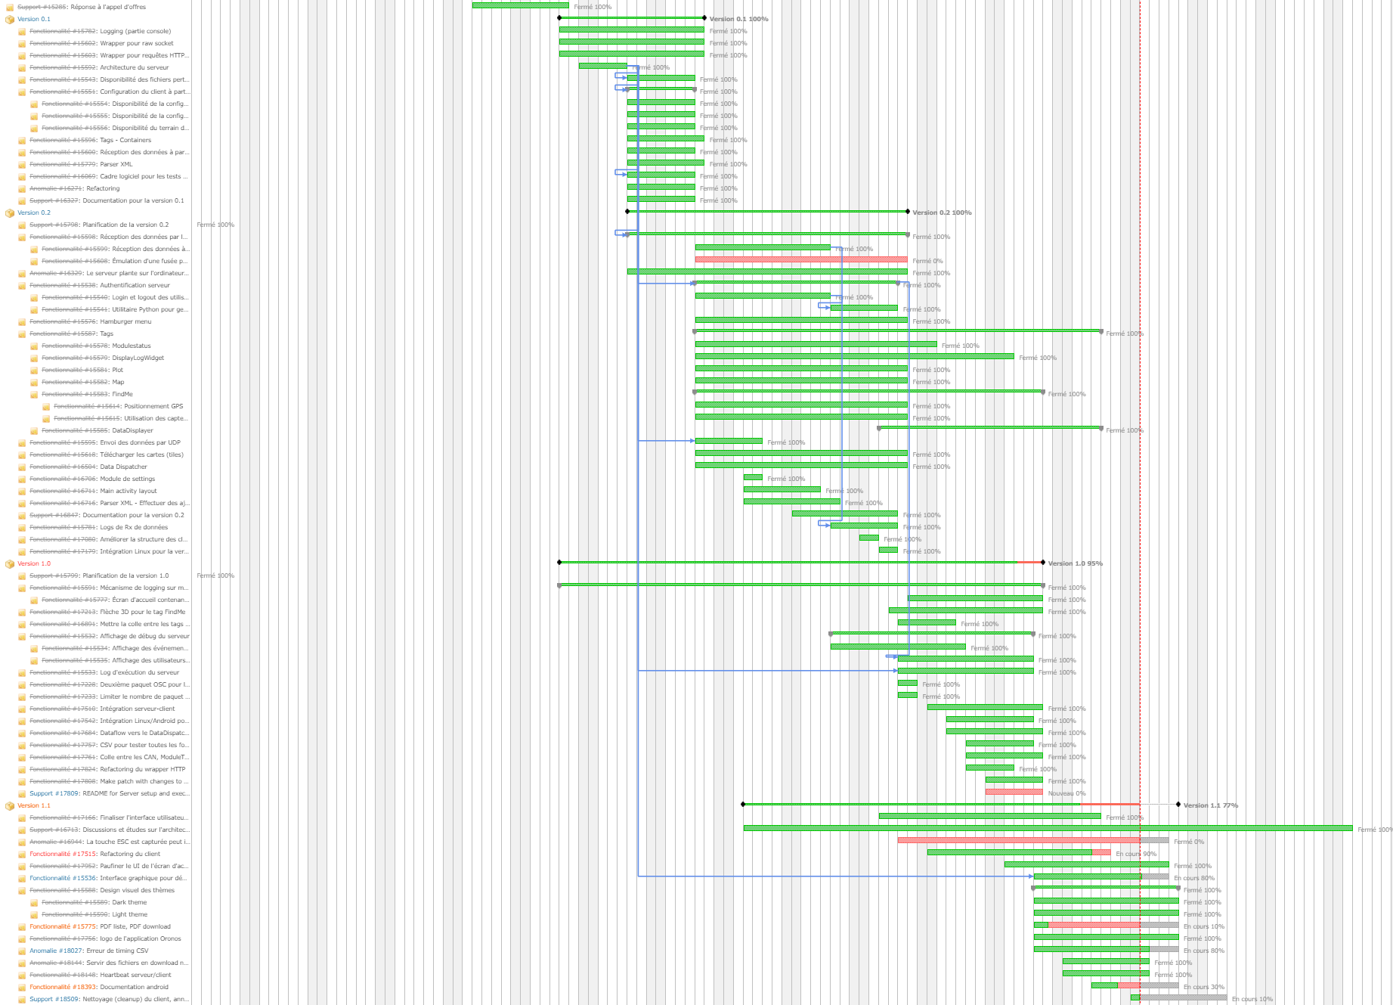
Redmine
Gestion des tâches
Inscrire le temps pris
Wiki
Fabrice Charbonneau

Slide 17
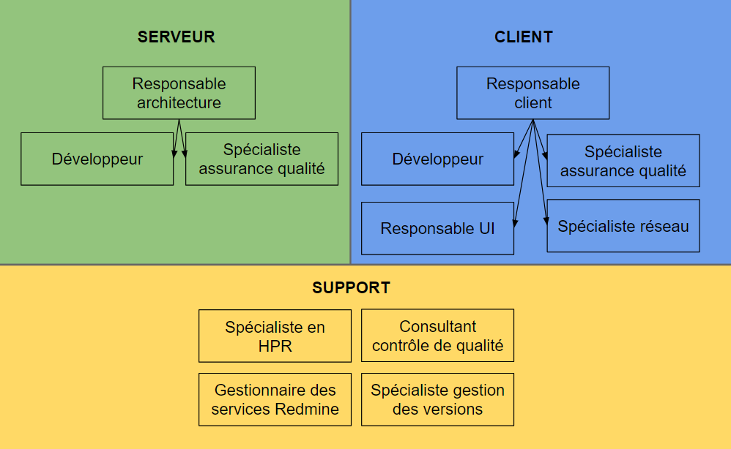
Rôles et responsabilités individuelles
Fabrice Charbonneau

Slide 18

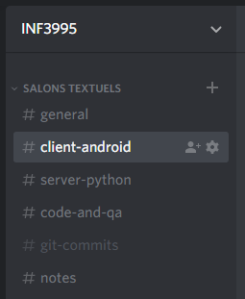
Git
Discord
Deux branches principales de développement (client-serveur)
Une branche par fonctionnalité
Moyen de communication
Fabrice Charbonneau

Slide 19
4. Solution
a) Serveur

Slide 20
Transmission des données CAN
Charles Hosson

Slide 21
Transmission des données CAN
Points à considérer
Nature des données CAN et état des modules
Perte de paquets (Réseau peu fiable)
Nécessité d’établir ou non une connexion
Charles Hosson

Slide 22
Transmission des données CAN
Nature des données
Chaque message provenant de la fusée est identifié par:
Son CAN SID (nature du message)
Son module source (type et n° de série)
Le message contient ensuite une ou deux données, entière ou réelle
Charles Hosson

Slide 23
Transmission des données CAN
Robustesse de la transmission
Le système doit être utilisable sur le terrain
Le réseau utilisé peut être imprévisible (interférence, mauvaise bande passante, etc)
On veut pouvoir supporter la perte de paquets sans ralentir l’exécution ou trop affecter la qualité de l’expérience
Charles Hosson

Slide 24
Transmission des données CAN
Connexion?
Le transfert des données CAN est unidirectionnel (serveur vers client)
Le transfert n’a pas besoin d’être sécurisé
Un connexion (style TCP) n’est pas nécessaire
Charles Hosson

Slide 25
Transmission des données CAN
TCP ou UDP?
TCP | UDP
Renvoi automatique de paquets perdus Connexion (poignée de main) nécessaire Doit attendre la réponse de chaque envoi | Pas de renvoi (les paquets perdus le sont pour de bon) Pas de connexion nécessaire Pas de réponse (pas de délai)
Charles Hosson

Slide 26
Transmission des données CAN
Solution : OSC sur UDP
OSC (Open Sound Control) est un protocole applicatif populaire dans le monde des arts technologiques
Simple d’utilisation
Beaucoup d’implémentations libres disponibles
Utilisation par-dessus UDP pour éviter les délais
Format de paquet qui permet de supporter la perte de paquets
Charles Hosson

Slide 27
Transmission des données CAN
Solution : Format des paquets CAN
Adresse OSC = “/inf3995-03/can-data”
«Type tag» OSC
CAN SID | Donnée 1 | Donnée 2 | Type source | N° source | Compteur
. . .
Charles Hosson

Slide 28
Transmission de la configuration
Interface HTTP
Téléchargement de la disposition de l’interface graphique du client
Téléchargement de tous les paramètres de configuration (nom de la fusée, nom de la carte, port UDP)
Téléchargement des énumérations de CAN SID et de type de module (noms et valeurs numériques)
Charles Hosson

Slide 29
Architecture logicielle du serveur
Charles Hosson

Slide 30
Architecture logicielle du serveur
Grandes lignes
Python 3
Fils d’exécution parallèles
Architecture par tâches
Chaque tâche peut produire des résultats dans un tampon
Chaque tâche peut se connecter au tampon de sortie d’une autre tâche
Charles Hosson

Slide 31
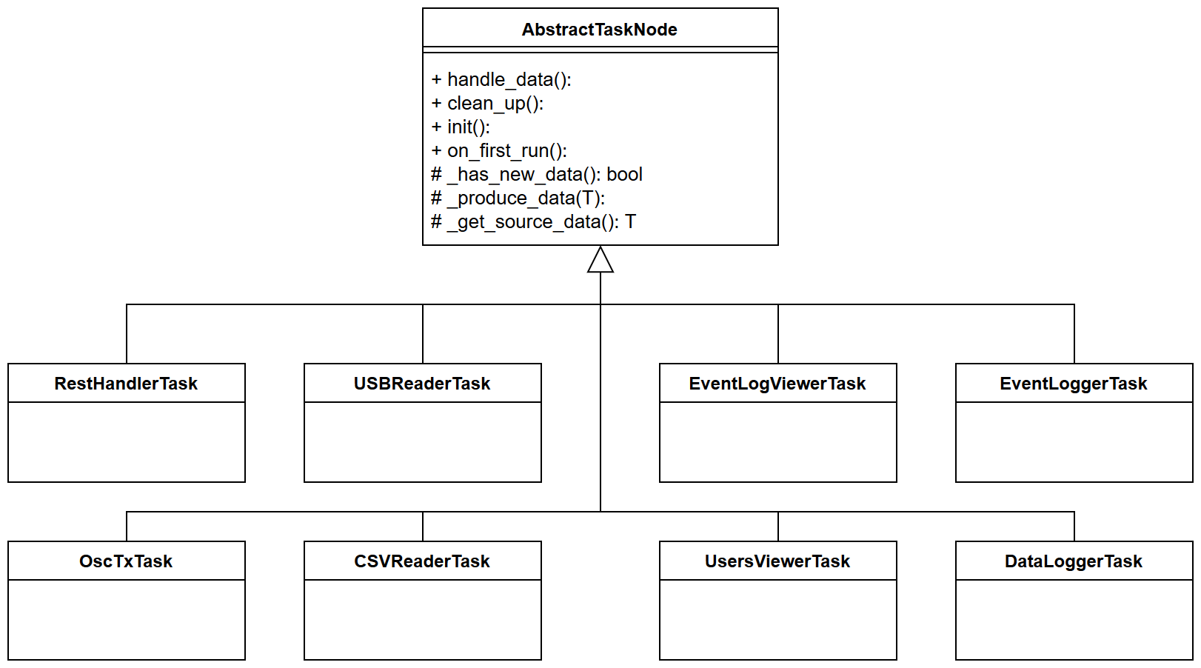
Architecture logicielle du serveur
Diagramme de classe, ACTIVATE!
Charles Hosson

Slide 32
Architecture logicielle du serveur
Diagramme de classe, ACTIVATE!
Transmission de données et de configuration
Réception de données
Affichage d’information
Enregistrement de données et d’événements
Charles Hosson

Slide 33
4. Solution
b) Client

Slide 34
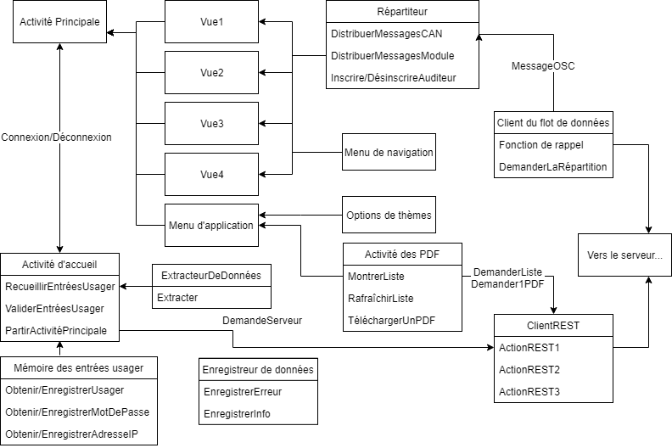
Architecture Client
Justine Pepin
Notes:
Dire bonjour et que quand à toi, tu vas parler de l’architecture côté client (duuuuh)
Mentionner que ceci est l’architecture utilisée présentement et qu’on va la décortiquer tout le monde ensemble (yéééééé)

Slide 35
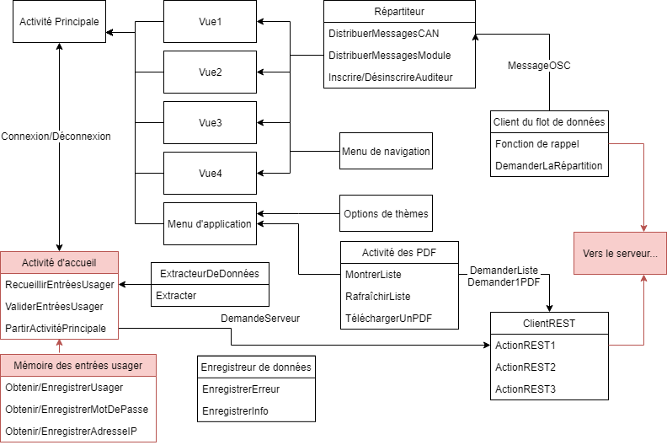
Architecture Client : Les points d’entrée
Justine Pepin
Notes:
Commençons par les points d’entrée (classique, mais efficace)
Tout d’abord, le client communique avec le serveur via deux canaux séparés :
Le Client REST, l’interface http qui permet d’envoyer des requêtes et de recevoir les métadonnées (fichiers xml, pdf, structures de données propres à la fusée en fonction)
Le Client du flot de données, un socket UDP qui ne fait que recevoir les données en format OSC comme Charles nous l’a gentiment expliqué plus tôt (O,O)
Mais le client possède aussi un point d’entrée pour l’utilisateur du système : l’Activité d’Accueil
On y recueille les 3 informations nécessaire à l’authentification de l’usager, i.e. un nom d’usager, un mot de passe d’usager ainsi qu’une adresse IP qui doit correspondre à celle du serveur.
Si l’utilisateur le veut, il peut enregistrer ces informations grâce à la mémoire des entrées de l’usager, ce qui permet d’éviter d’avoir à tout réinscrire à chaque fois.
Une fois les données entrées, on peut appuyer sur le bouton qui démarre l’activité principale une fois le go du serveur obtenu pour connecter l’utilisateur.

Slide 36
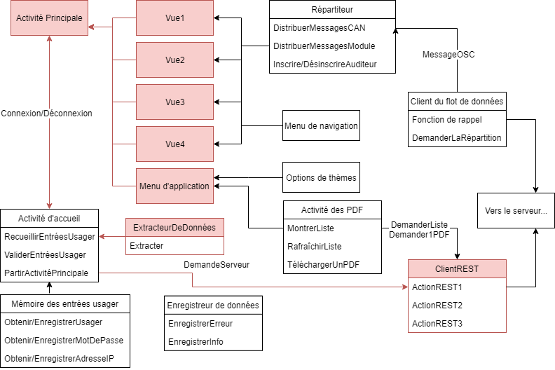
Architecture Client : Vers l’Activité Principale
Justine Pepin
Notes:
Parlons un peu plus en profondeur de cette transition vers l’activité principale; (ouhh là tout le monde est captivé et a vraiment hâte de parler en profondeur)
Comme la disposition des éléments dans tout l’interface est générée dynamiquement, il faut obtenir du serveur quelques structures de données nécessaires à l’identification des messages CAN et surtout le fichier xml dictant la disposition des éléments de l’interface. Bien évidemment, c’est le ClientREST qu’on utilise à cet effet.
La prochaine classe à entrer en action est l’ExtracteurDeDonnées; c’est l’Extracteur qui est responsable de lire le fichier xml et de construire le squelette de l’interface. Il va par exemple créer deux vues, et sachant que ces deux vues doivent aller l’une par-dessus l’autre dans un onglet, créer un onglet et y mettre deux sous-fenêtres alignées verticalement.
Une fois toutes les vues créées, l’usager sera transporté vers l’activité principale qui contient toutes les vues nécessaires à l’affichage des données télémétriques de la fusée en vol.

Slide 37
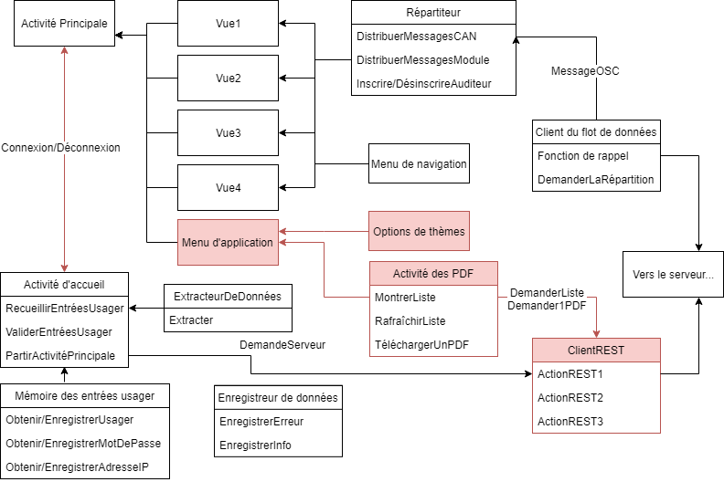
Architecture Client : Le menu d’application
Justine Pepin
Notes:
Un élément également disponible, une fois l’usager connecté, est le menu d’application. (ham… burg… GUEURRR)
Ce menu contient une poignée d’options qui permettent à l’usager de :
Se déconnecter, donc de revenir à l’écran d’accueil.
Changer le thème de l’application (entre blanc et noir).
Télécharger des pdf à partir du serveur.
À propos de cette dernière option : une activité, l’activité des pdf, est responsable de gérer la liste des pdf disponibles, qu’elle obtient du serveur via le client REST, ainsi que de faire suivre toute demande de téléchargement d’un pdf de la part de l’usager.
Il y a donc une dernière option dans le menu d’application qui permet de revenir à la visualisation des données télémétriques à partir de l’activité des pdf.

Slide 38
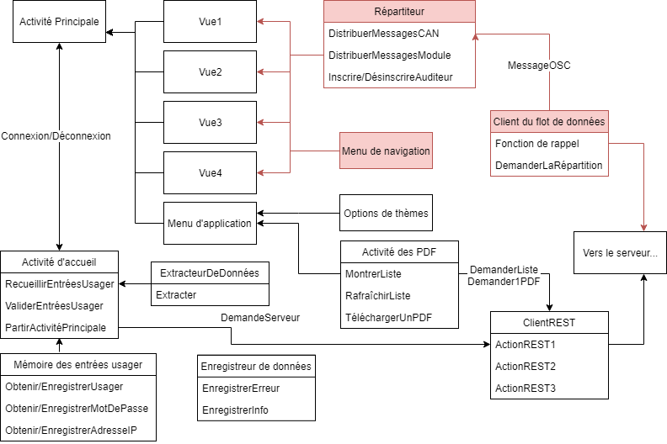
Architecture Client : La réception du flot
Justine Pepin
Notes:
Justement, à propos des données télémétriques :
Elles parviennent du serveur en format OSC, qu’un répartiteur est sommé de lire afin de remplir correctement l’une des deux structures de données qui parviennent aux vues :
La première structure, le message CAN, est celle qui concerne le plus grand nombre de vues; il s’agit tout simplement de tous les champs d’un message CAN tel que transmis par la fusée.
La seconde structure, le message de Module, n’est utile que pour la vue qui s’occupe de l’état des Modules et qui ne se préoccupe que de savoir si un module a envoyé quelque chose dernièrement; ce message est donc plus succinct et contient un compteur.
Le répartiteur envoie à toute vue qui est sur sa liste d’auditeur d’un message particulier (CAN ou Module) le message en question dès qu’il arrive. Pour obtenir un message d’un certain type, une vue doit donc s’inscrire sur la bonne liste auprès du répartiteur.
Finalement, un petit menu de navigation permet de passer de l’une à l’autre des vues dans l’activité principale.

Slide 39
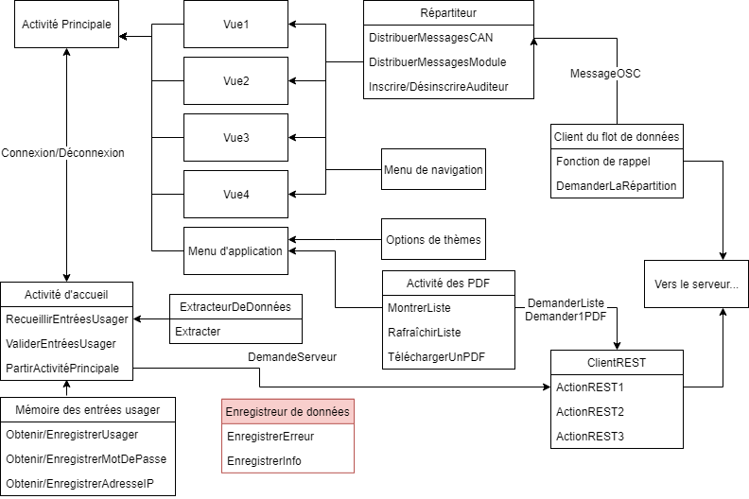
Architecture Client : L’enregistrement
Justine Pepin
Notes:
Dernier détail à propos du client :
Un enregistreur de données permet à toute classe d’enregistrer un événement anormal qui surviendrait sur le client. L’enregistrement est disponible dans la mémoire externe de l’appareil Android.

Slide 40
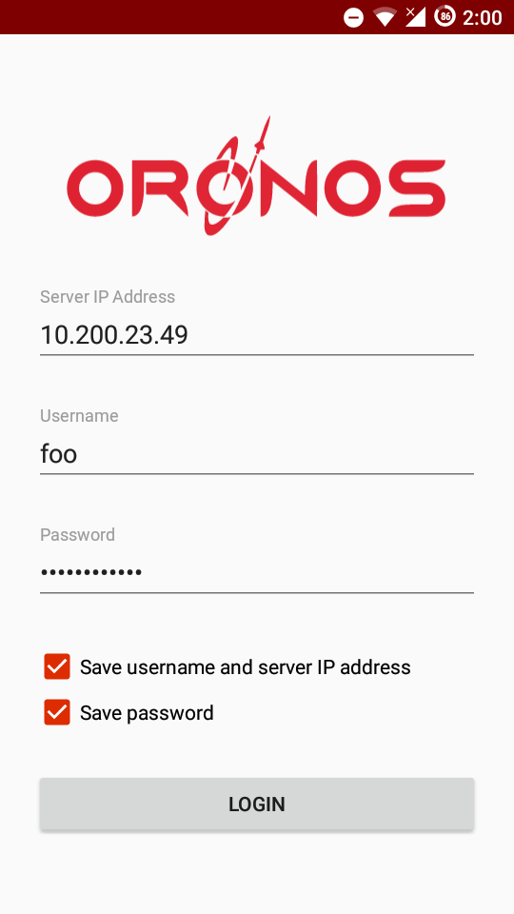
Expérience utilisateur
Écran d’accueil
HomeScreenActivity
Champs validés
Données persistantes
“Material Design”
Félix Boulet
Notes:
L’interface offre à l’utilisateur d’entrer l’adresse IP du serveur, son nom d’utilisateur et son mot de passe.
Les champs de texte sont conçus de sorte à ne permettre que des formats valides (entre autres pour l’adresse IP), avec une indication en cas d’erreur (champ non-rempli, champ invalide).
Les boîtes à cocher au bas de l’interface servent à enregistrer les données entrées par l’usager pour une utilisation ultérieure de l’application. La possibilité d’enregistrer le mot de passe n’est disponible, logiquement, que si l’autre option est également cochée.
L’écran d’accueil adapte son visuel à la taille de l’appareil utilisé, que ce soit un téléphone comme sur cette capture d’écran, ou une tablette. Ainsi, les marges et autres caractéristiques de la disposition sont conçues de sorte à respecter le Material Design, soit le langage de design spécifié par Google pour Android.

Slide 41
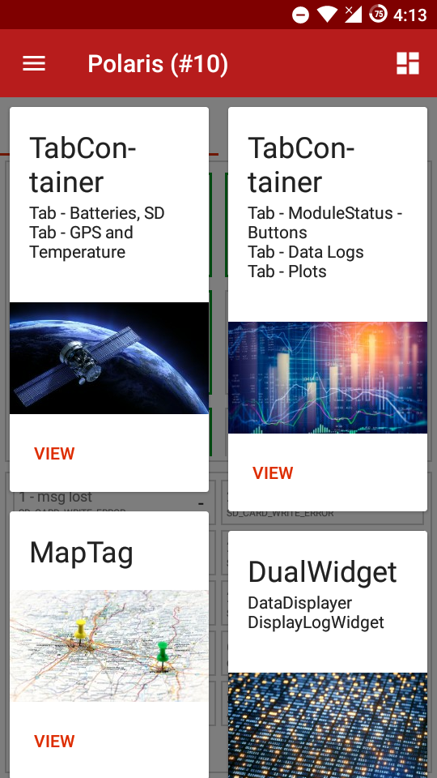
Expérience utilisateur
Menu de navigation
Navbar Menu
Cartes Material
Pré-visualisation
Affichage dynamique
Félix Boulet
Notes:
Le menu de navigation, tel que mentionné par Justine, permet de passer à travers les différents modules de télémétrie de façon simple et visuelle.
Le nom des différents modules lus du fichier XML est indiqué dans chacune des cartes, ainsi que les sous-modules que ceux-ci contiennent, le cas échéant.
Une image permet de visualiser rapidement les données contenues dans le module télémétrique, en plus de rendre l’interface plus agréable à l’oeil.
Le bouton “View” permet d’accéder au module spécifique à chaque carte. Le tout est animé pour que ce soit visuellement plaisant, et peut être navigué en faisant dérouler la liste de cartes, si l’écran de l’appareil est petit ou s’il y a beaucoup de cartes.

Slide 42
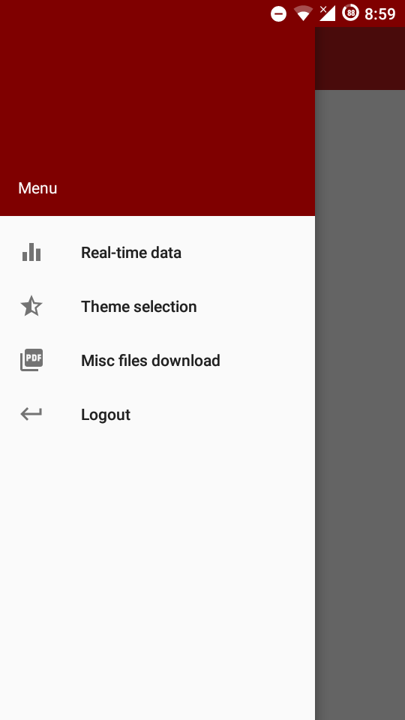
Expérience utilisateur
Menu d’application
Hamburger Menu
Activités
Sélection du thème
Déconnexion
Félix Boulet
Notes:
Le menu d’application permet de naviguer aisément entre les différentes activités contenues dans l’application, notamment les modules télémétriques et le téléchargement de fichiers. Il permet aussi de changer le thème de l’application, et de se déconnecter (donc de ne plus recevoir de données du serveur et retourner à l’écran de connexion).

Slide 43
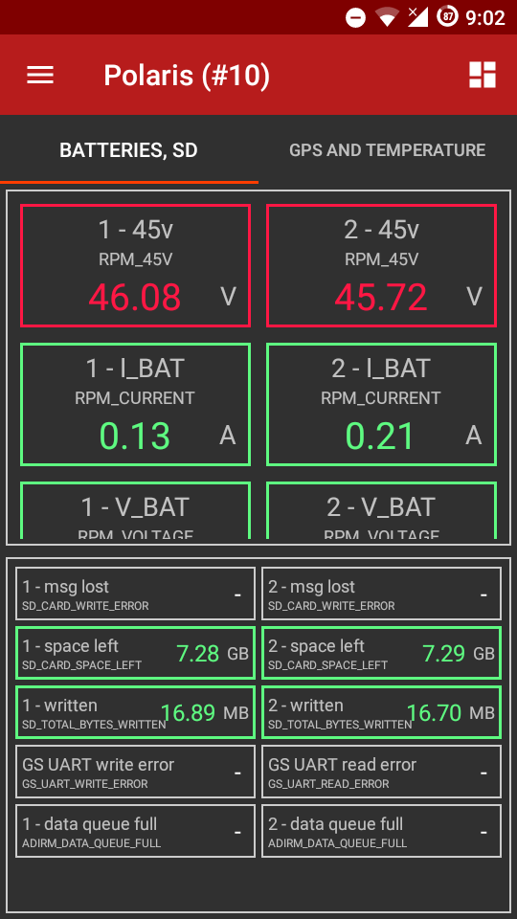
Expérience utilisateur
Thème sombre
Dark Theme
Automatique
Couleurs “Material”
Contrastes
Félix Boulet
Notes:
L’application intègre un thème sombre pour que les données soient lues plus facilement à l’intérieur, en plus du thème clair (blanc) pour l’extérieur. Ce thème, changé à partir du menu montré précédemment, va transformer les interfaces en teintes de gris plus foncées, avec des couleurs contrastantes pour les différentes informations pertinentes.

Slide 44
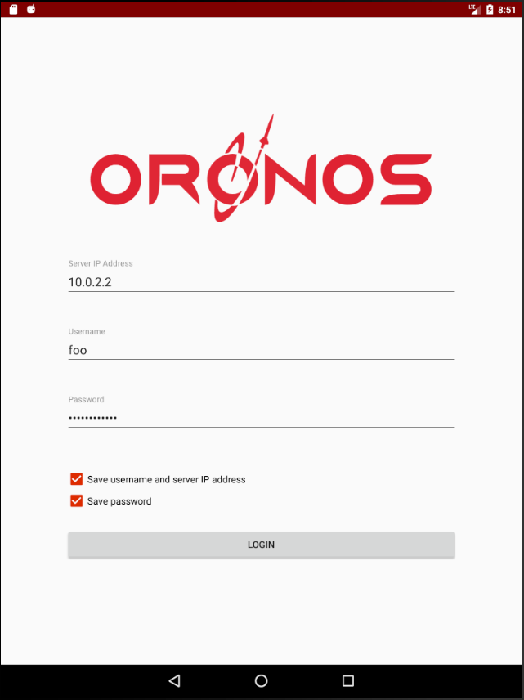
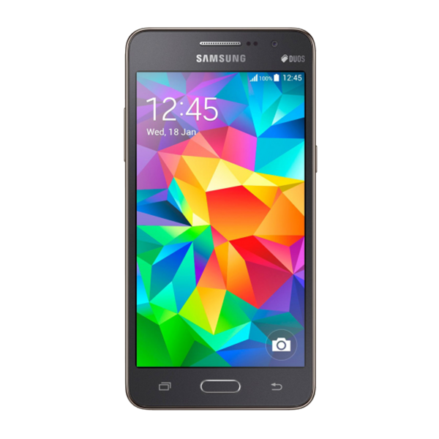
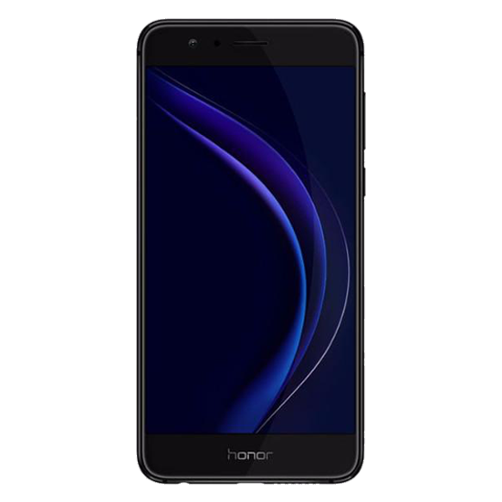
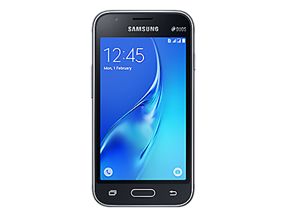
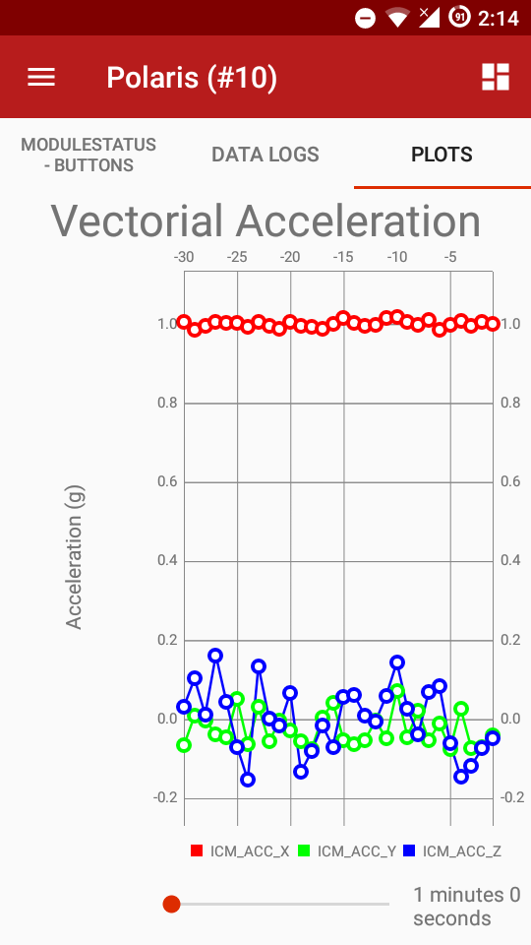
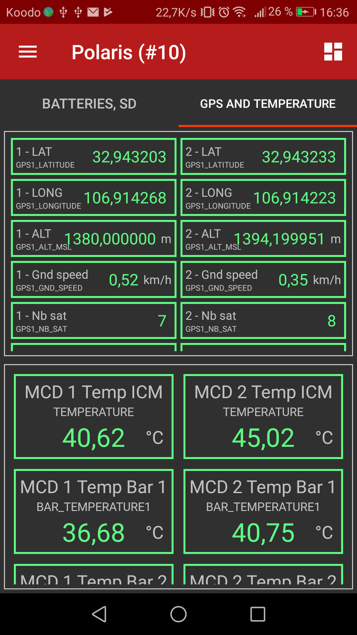
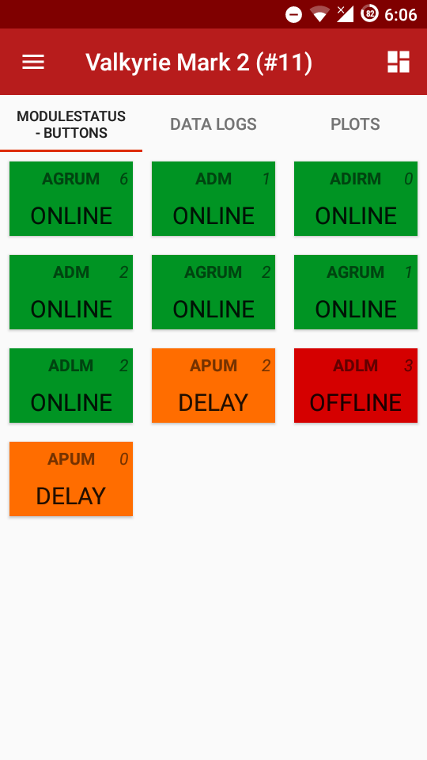
Expérience utilisateur
Compatibilité multi-appareils
8,9 pouces 1536x2048 pixels
5,0 pouces 540x960 pixels
5,2 pouces 1080x1920 pixels
4,3 pouces 480x800 pixels
Samsung Galaxy J1 Android 6.0
Samsung Galaxy Grand Prime Android 7.1.2
Huawei Honor 8 Android 7.0
HTC Nexus 9 Android 6.0-7.1
Félix Boulet
Notes:
Notre application a la particularité intéressante d’être compatible visuellement avec une bonne variété d’appareils Android, incluant les téléphones. C’est une décision que nous avons prise, et qui nous a été utile lors du développement; elle évite de restreindre l’appareil utilisé pour visualiser les données. L’interface graphique s’adapte donc en fonction des caractéristiques de l’appareil. On aperçoit par exemple, sur la diapositive, que l’écran d’accueil offre une disposition plus centrale lorsque mis sur tablette, et que les vues affichant des données montrent deux colonnes sur téléphone, alors qu’il y en a 3 sur tablette.

Slide 45
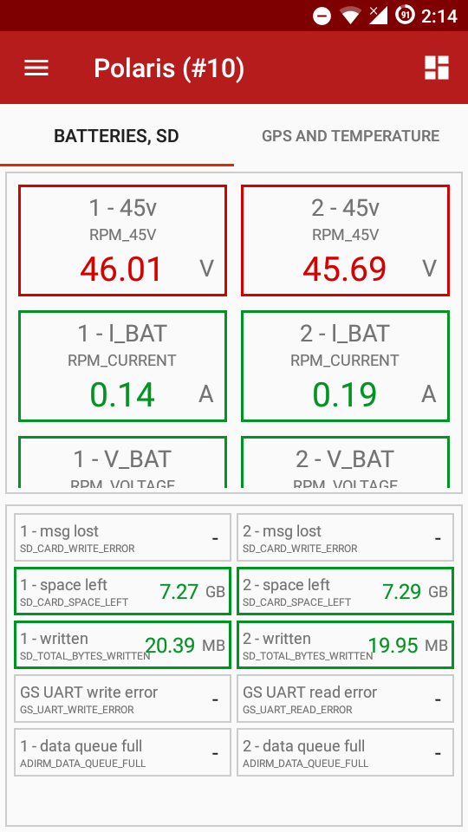
Fonctionnalités
Afficheur de données
Data Displayer
Reçoit données brutes
Couleurs → situation
Petit / Grand
Félix Boulet
Notes:
Maintenant, en ce qui a trait aux différents modules de télémétrie offerts par l’application, voici celui qui est probablement le plus important : l’afficheur de données.
Ce module affiche en temps réel des informations provenant de la fusée, retransmises par le serveur. Ces informations sont lues de manière brute à partir des messages OSC, pour ensuite être convertis correctement et offrir un affichage clair de la donnée et de ce qu’elle représente.
Une donnée en rouge indique qu’elle excède les seuils prédéfinis dans le fichier XML fourni au client par le serveur; une donnée en vert est quant à elle “normale”.
On voit que les données se présentent sous deux formes différentes: la plus grande est utilisée lorsqu’il y a peu de données à afficher dans la même section, et la plus petite à l’inverse.

Slide 46
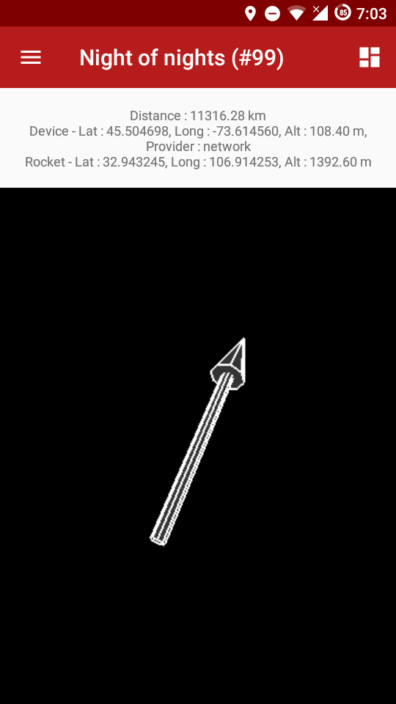
Fonctionnalités
Outil de localisation
Find Me
Indique où est la fusée
Utilise GPS/capteurs
Référentiel global
Félix Boulet
Notes:
Un autre module de l’application est l’outil de localisation, nommé “FindMe”. Ce module indique avec une flèche tri-dimensionnelle où se trouve la fusée dans l’espace, par rapport à l’appareil où s’exécute le client.
La flèche utilise la localisation GPS de la fusée et de l’appareil pour s’orienter, mais également les capteurs de ce dernier : la flèche adapte son orientation en fonction de la rotation de l’appareil dans l’espace tri-dimensionnel, de manière à ce que la direction indiquée soit toujours juste, peu importe la façon dont est tenu l’appareil.

Slide 47
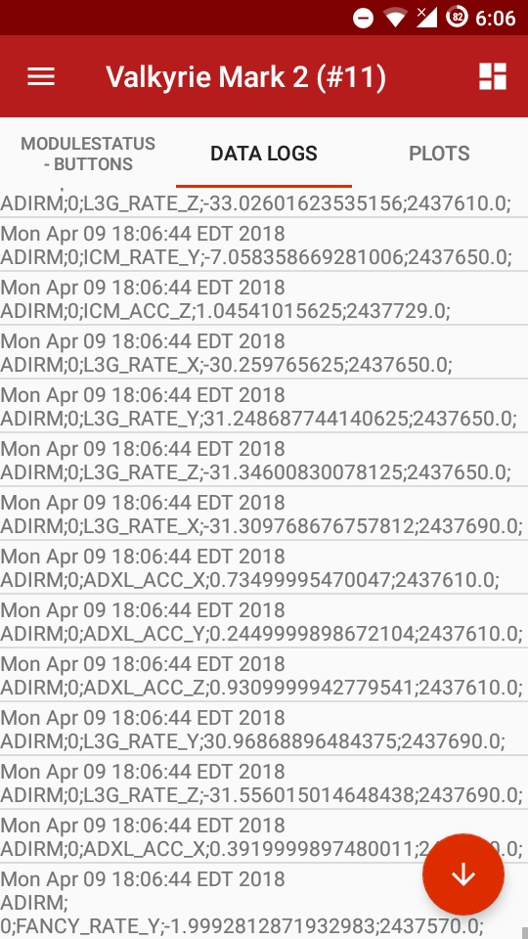
Fonctionnalités
Journal de bord
Display Log Widget
Actualisation périodique
Défilement
Bouton flottant
Fabrice Charbonneau

Slide 48
Fonctionnalités
Graphique de données
Plot
Jusqu’à 6 séries
Mise à jour continue
Sélection du temps
Fabrice Charbonneau

Slide 49
Fonctionnalités
État des modules
Module Status
Couleurs → dernière réception
Patrick Richer St-Onge

Slide 50
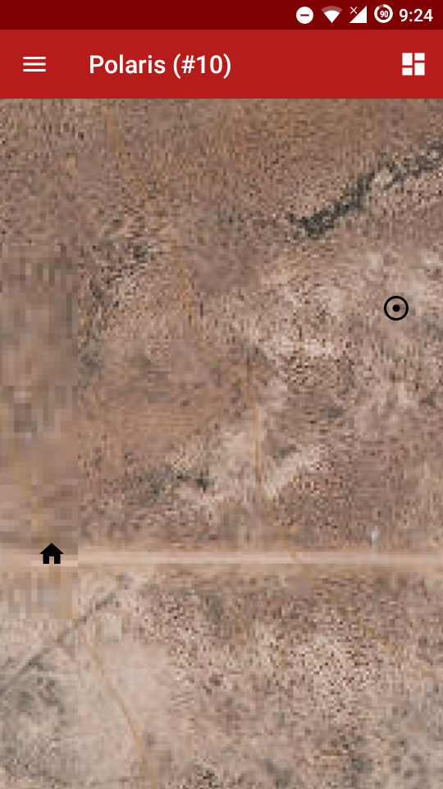
Fonctionnalités
Carte
Map
Position du serveur et de la fusée
Patrick Richer St-Onge

Slide 51
5. Conclusion

Slide 52
Amélioration continue
Plusieurs itérations du code
Esthétique de l’application
Patrick Richer St-Onge

Slide 53
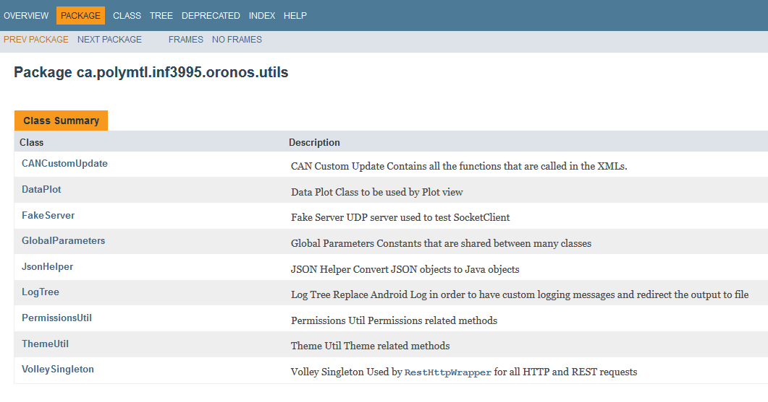
Documentation
Faciliter les travaux futurs sur l’application
Patrick Richer St-Onge

Slide 54
Conclusion
Projet complété
Satisfaction globale du travail accompli
Place du projet dans l’avenir
Patrick Richer St-Onge
Notes:
Quoi de plus à faire avec le projet:
Feedback avec le client pour ajouter des fonctionnalitées (plus de trucs COOL)

